Slide 1
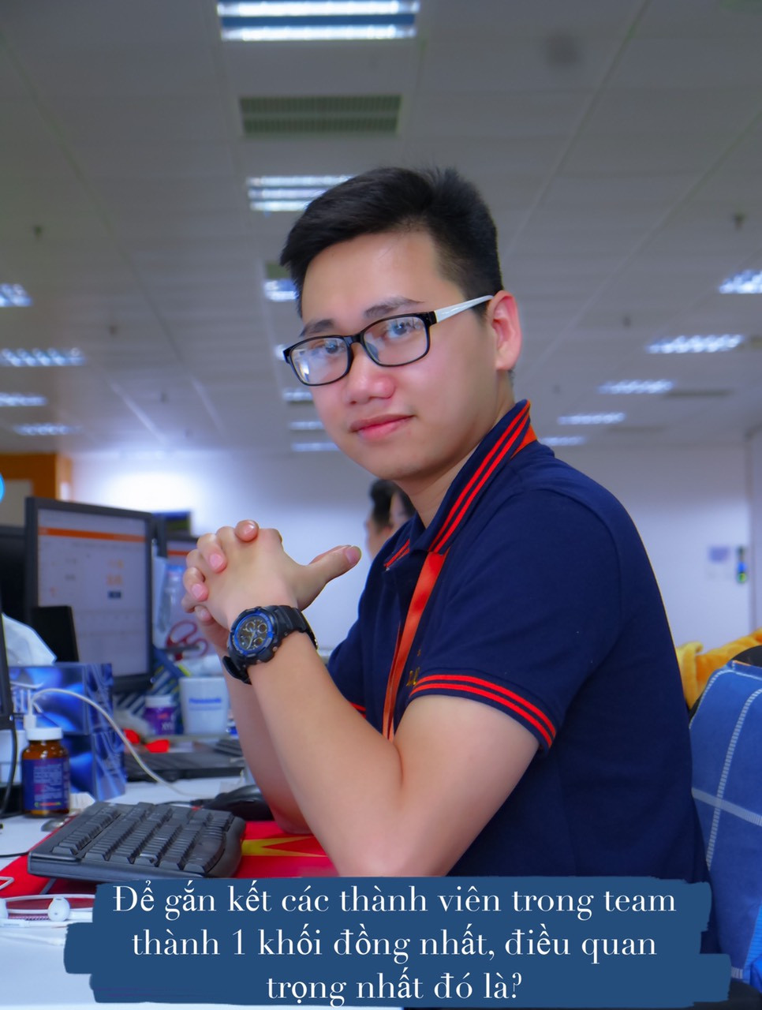
Nhưng trước hết a phải cảm ơn anh Sơn & anh Lê - Division Manager cũng đã rất thoải mái và ủng hộ team. Cảm ơn mọi nhân tố tại team Dev2, các bạn đều là những nhân tố đặc biệt giúp team luôn có chung tiếng nói.
Đối với team dev2 mà nói, đã tổ chức rất nhiều hoạt động chung để mọi người thêm hiểu nhau hơn, đó là: - Tụ tập tại gia - Bữa trưa vui vẻ mỗi tháng 1 lần cả team cùng nhau ăn uống (tại văn phòng hoặc ra ngoài) - Dã ngoại cuối tuần, đi xem phim cùng nhau - Bữa tối teambuilding hàng quý - Góp quỹ, ăn quà, cái này thì ai chả biết cứ phải lấp cái bụng thì mới ít bug chứ (tháng nào a cũng phải đóng gấp đôi nhá, cười ) - Vận động tham gia và chia sẻ đến mọi người thông tin bổ ích về technical, seminar - Vận động tham gia thể thao bóng đá, cầu lông cũng như hoạt động bên lề như rủ nhau bánh mì, chọi cá, tưới cây bằng rượu, nuôi gián, đố Kanji.
<Chia sẻ từ anh Tuấn - BrSE/PM>
Phương châm anh là tôn trọng ý kiến tập thể, viêc gắn kết mọi người như thế nào trước hết là do mọi người có mong muốn gắn kết với nhau hay không. Cứ thử nghĩ một ngày em dành ra 8h để làm viêc ở công ty, tính cả thời gian di chuyển, thời gian ngủ, bla bla thì thời gian dành cho công ty có khi còn nhiều hơn thời gian em dành cho gia đình. Anh cho là mọi người đều mong muốn công ty không chỉ là nơi để làm việc mà còn là nơi mọi người có thể sẻ chia thêm các vấn đề khác với nhau. Mà muốn sẻ chia được với nhau, thì trước hết là phải tôn trọng nhau và có sự thoải mái nhất định trong công việc. Một tập thể sinh ra không phải để dèm pha hay chê trách, có điểm xấu thì cùng nhau cải thiện.
Do đó trên hết anh đặt sự tôn trọng, giảm thiểu tối đa chỉ trích cá nhân, cố gắng tạo dựng guồng công việc có quy trình giúp ích cho member sự thoải mái trong việc nêu ý kiến, đặt câu hỏi đối với vấn đề chung của cả team.

Slide 2
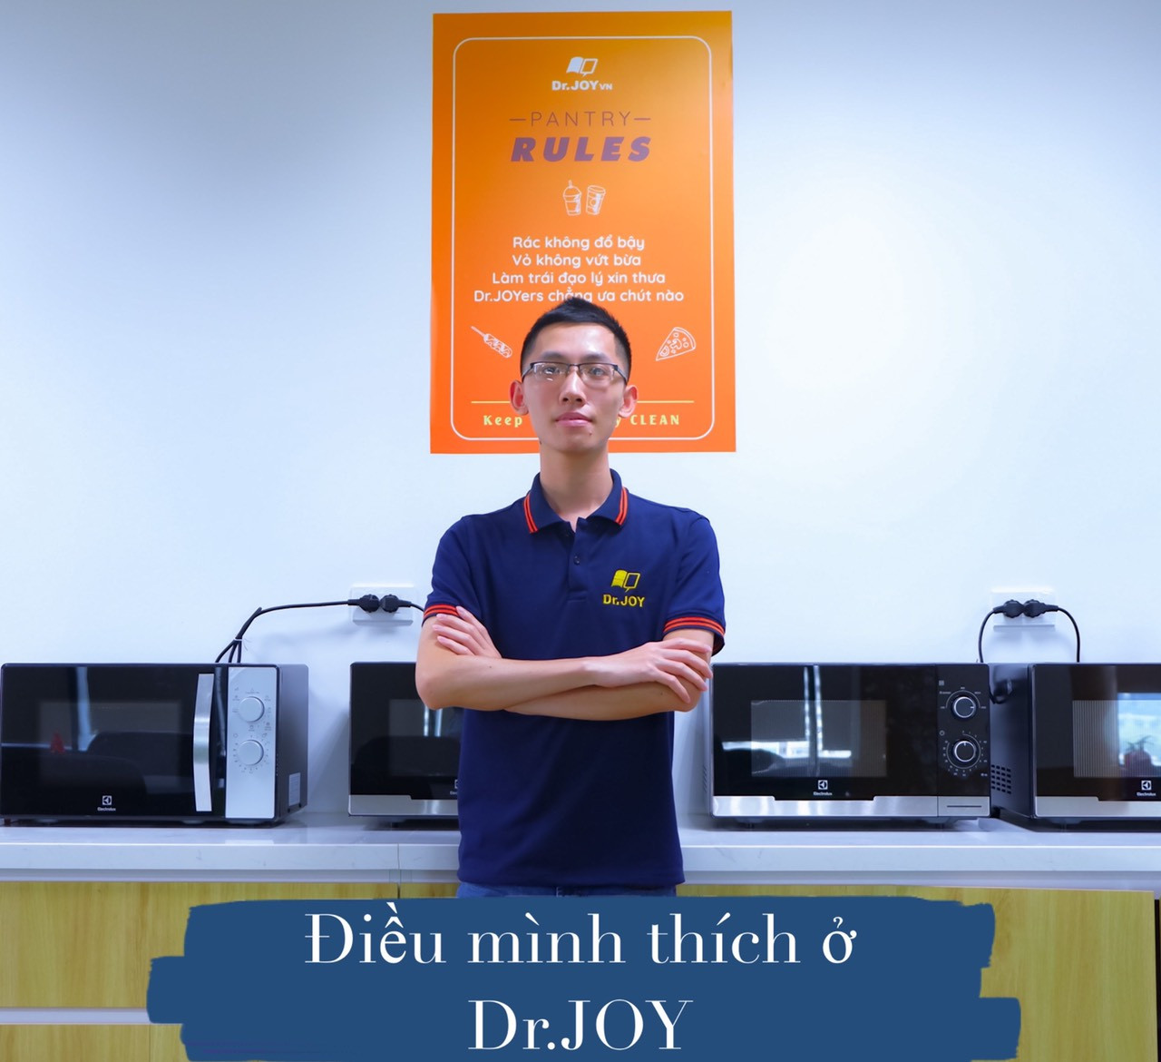
Đã hơn 1 năm kể từ ngày mình gia nhập Dr.JOY. Mình thấy Dr.JOY có rất nhiều điểm để mình gắn bó lâu dài:
Dự án: dự án đang triển khai nhiều công nghệ mới và có rất nhiều điều hay ho để mình học tập, đồng thời cũng có kha khá thử thách để mình chinh phục nữa. 2. Văn phòng hạng A, không gian làm việc thoải mái, không hề gò bó chút nào. 3. Mọi người rất thân thiện và vui vẻ. Nếu bạn là 1 mem mới thì hãy yên tâm, tốc độ ""hòa nhập cộng đồng"" rất là cao đó. 4. Các quản lý luôn lắng nghe ý kiến của nhân viên và sẵn sàng trao đổi thẳng thắn. 5. Tuy công ty mới được thành lập, nhưng có kha khá hoạt động và câu lạc bộ, rất thú vị và mang lại cho nhân viên nhiều năng lượng. 6. Lương được trả đúng hạn hằng tháng. Ngoài ra còn có các khoản thưởng khác nữa. 7. Được trang bị máy tính làm việc có cấu hình khủng, đủ để bạn thỏa sức code
<Chia sẻ của Tuấn Anh - Senior Java Backend>

Slide 3
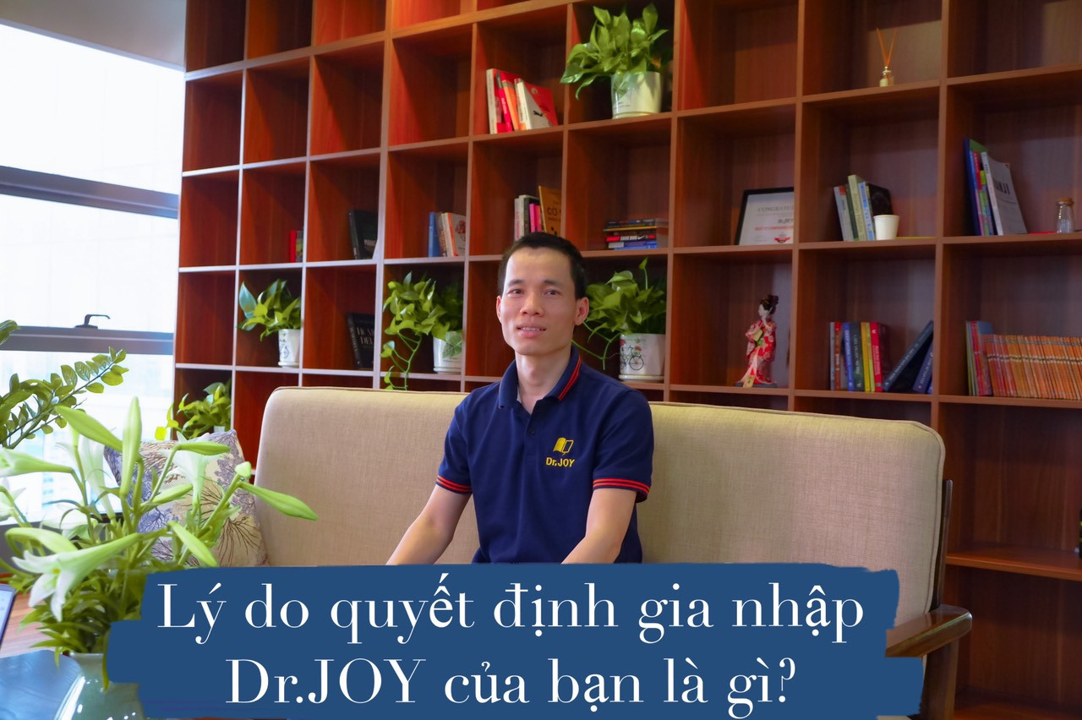
Trước khi Dr.JOY chính thức thành lập chi nhánh ở Việt Nam, mình là kỹ sư backend làm việc cho công ty Dr.JOY. Sau khi Dr.JOY có văn phòng, nhận thấy nhiều điểm hay ho của dự án, đánh giá tiềm năng của lĩnh vực y tế trong tương lại, mình quyết định gia nhập Dr.JOY. Hơn nữa, kỹ thuật mà Dr.JOY sự dụng thu hút mình, ví dụ như: sử dụng microsevicer, google croud, kỹ sư bên Nhật pro, chế độ đãi ngộ ổn nữa. Bật mí thêm, vợ mình làm tester, cũng hiểu và thông cảm cho khó khăn nghề nghiệp của chồng nên việc cân bằng giữa cuộc sống và công việc nên may quá, mọi thứ hiện giờ vẫn đang ổn. <Chia sẻ từ anh Đinh - Senior Java Backend>

Slide 4
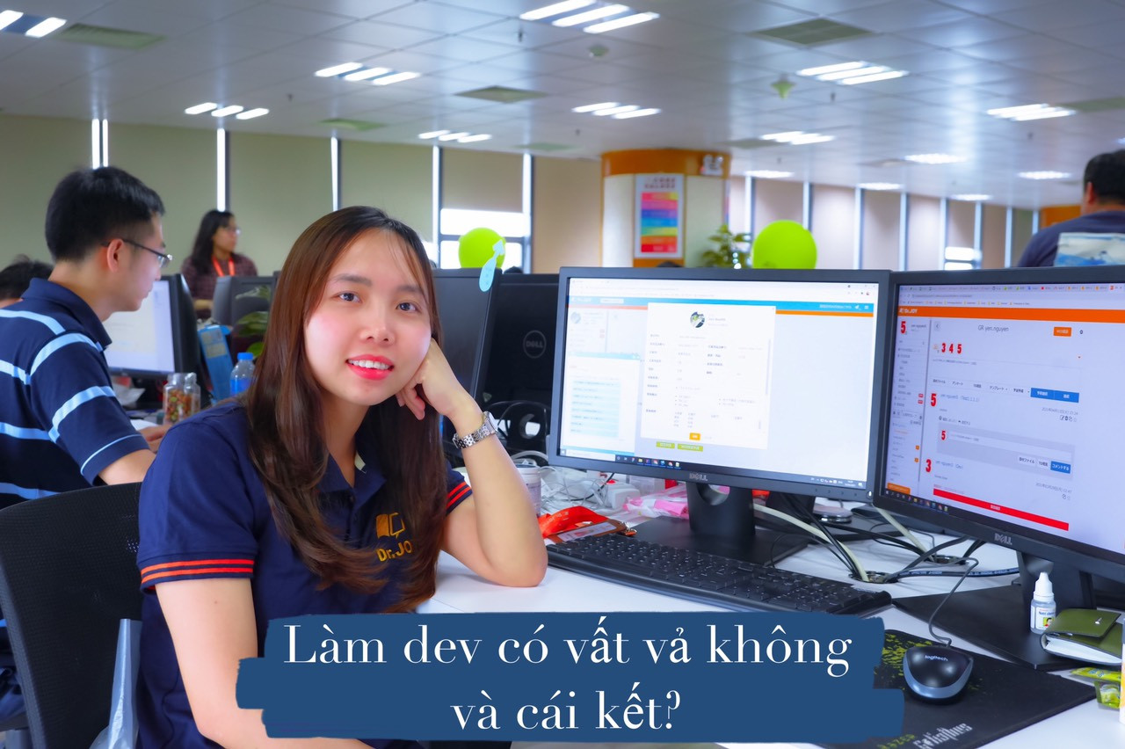
Có thể mọi người không làm dev nên không hiểu, dev có nhiều niềm vui riêng mà mọi người không trải nghiệm không thể hiểu được ^^ Em không thấy vất vả hay stress gì cả. Làm gì có bug, tất cả chỉ là tính năng. Em toàn thức đến 3h sáng để đọc truyện chứ không phải để fix bug đâu nhé <Chia sẻ từ Yến – Nữ developer xinh đẹp nhất Dr.JOY>

Slide 5
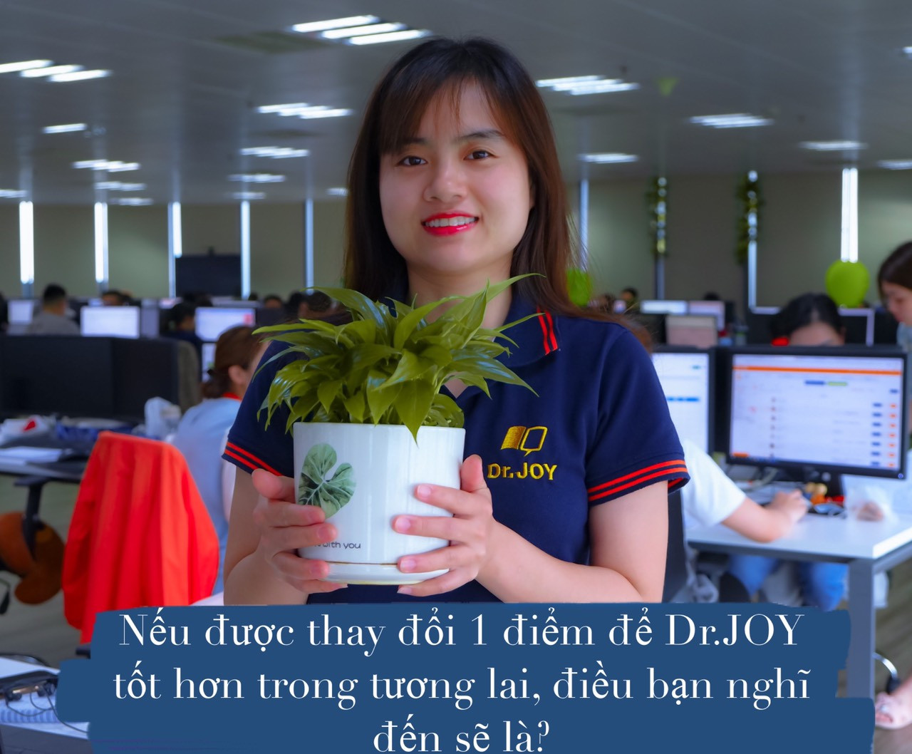
Nếu được thay đổi 1 điểm để Dr.JOY tốt hơn trong những năm tới thì em nghĩ mình cần mạnh dạn hơn nữa trong việc đưa ra ý kiến đóng góp để cùng các anh, chị, em xây dựng một môi trường làm việc chuyên nghiệp mà vẫn thoải mái, cởi mở. <Chia sẻ từ Phương - QA/Tester>

Slide 6
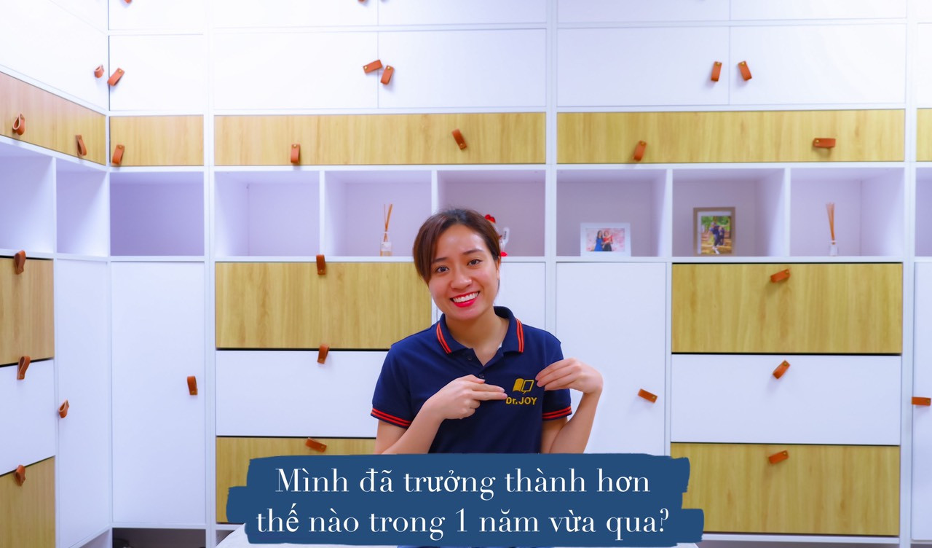
Mình rất vui vì được thử sức ở vị trí mới, thật ra cũng không khó khăn gì trong việc kết nối, các member team mình toàn người trẻ, vui lắm Trong quá trình làm việc vẫn còn gặp chút khó khăn về giao tiếp phía bên Nhật Bản, tuy nhiên, bản thân mình vẫn đang tiếp tục cố gắng để hoàn thiện, trưởng thành hơn trong team work và quản lý Trưởng thành hơn trong việc team work và quản lý. <Chia sẻ từ Lan - Leader team Customer Support>

